Slide 1
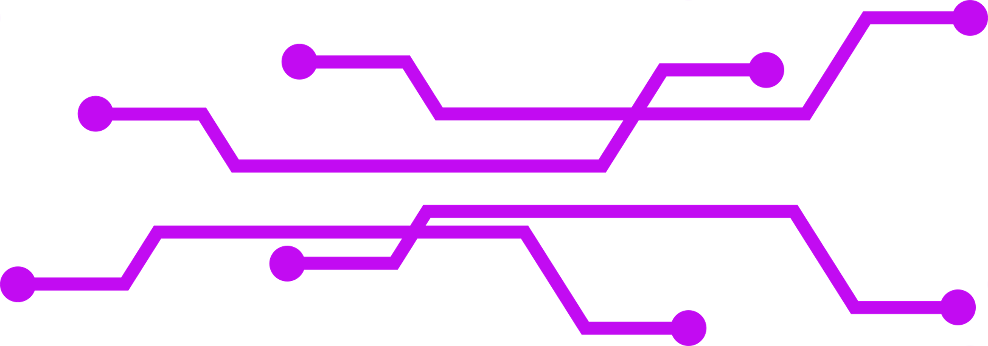

KAHDIJA EZROURI , NOHAYLA NADIR
IMAGE RECOGNITION
caso studio
traffic sign detecti
N

Slide 2

COS’E’ L’IMAGE RECOGNITION
È UNA TECNOLOGIA CHE CONSENTE AI COMPUTER DI IDENTIFICARE E INTERPRETARE AUTOMATICAMENTE IL CONTENUTO DI UN'IMMAGINE O DI UN VIDEO. QUESTA TECNOLOGIA SI BASA SULL'UTILIZZO DI ALGORITMI E RETI NEURALI ARTIFICIALI PER ANALIZZARE E COMPRENDERE LE CARATTERISTICHE VISIVE DELLE IMMAGINI.

Slide 3

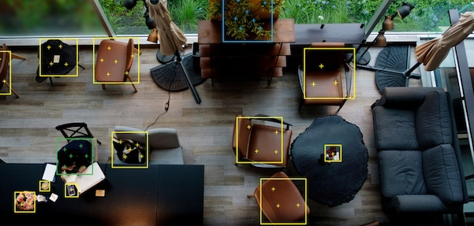
come le reti neurali riconoscono le immagini- cnn
Il sistema visivo è tradotto in reti neurali convoluzionali, in cui ogni neurone che si trova nello strato nascosto è collegato tramite un insieme di neuroni allo strato precedente.
L’operazione di convoluzione consente di estrarre le caratteristiche da un’immagine di input

Slide 4
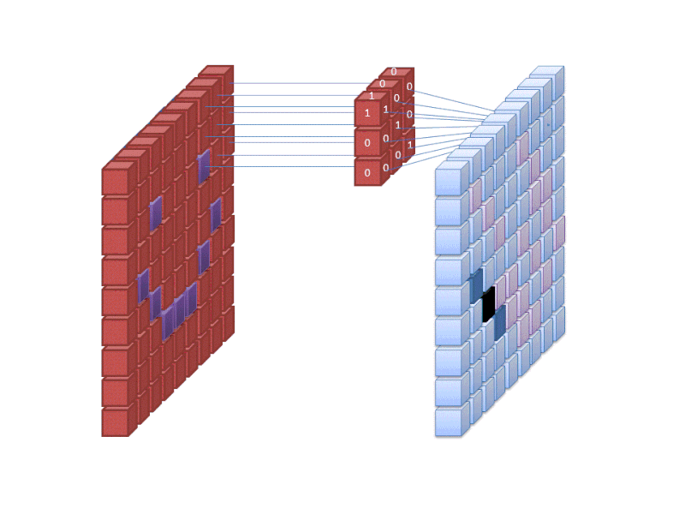
FASI
DEFINIZIONE DEL FILTRO
scelto i n base alle caratteristiche che si desidera rilevare nell’immagine: bordi (CED), o texture specifiche.
01
APPLICAZIONE DELF FILTRO
Il primo strato di una rete neurale prende in considerazione tutti i pixel all'interno di un'immagine. Vengono applicati filtri diversi all'immagine, che formano rappresentazioni di diverse parti dell'immagine. Questo è l'estrazione delle caratteristiche e crea "mappe delle caratteristiche".
02

Slide 5

FUNZIONI DI ATTIVAZIONE
I valori che rappresentano l'immagine vengono passati attraverso una funzione di attivazione, detta funzione ReLU dove i pixel vengono inviati al layer convoluzionale che svolge l’operazione di convoluzione. Il risultato è una mappa convoluta rettificata, l’operazione viene ripetuta per identificare specifiche parti delle’immagine
03
STRATO DI POOLING
Dopo che i dati sono stati attivati, vengono inviati attraverso uno strato di pooling per ridurre la dimensione delle mappe delle caratteristiche ed estrarre quelle più rilevanti .
Ci sono vari modi per aggregare i valori, il max pooling, più comunemente utilizzato, ottiene il valore massimo dei pixel all'interno di un singolo filtro (all'interno di un singolo punto nell'immagine)
04

Slide 6
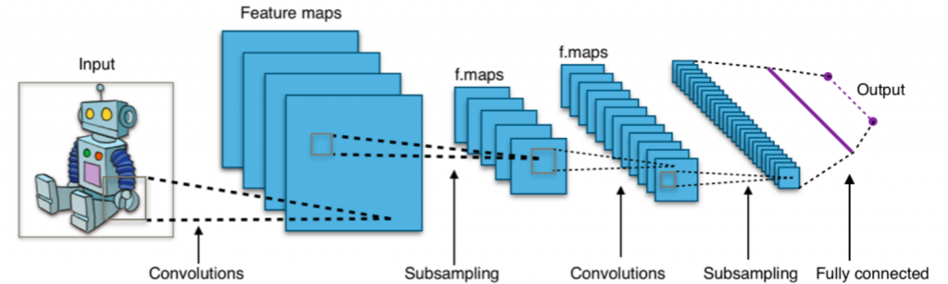
FUNZIONI DI ATTIVAZIONE
I valori che rappresentano l'immagine vengono passati attraverso una funzione di attivazione, detta funzione ReLU dove i pixel vengono inviati al layer convoluzionale che svolge l’operazione di convoluzione. Il risultato è una mappa convoluta rettificata, l’operazione viene ripetuta per identificare specifiche parti delle’immagine
04
STRATO DI POOLING
Dopo che i dati sono stati attivati, vengono inviati attraverso uno strato di pooling per ridurre la dimensione delle mappe delle caratteristiche ed estrarre quelle più rilevanti .
Ci sono vari modi per aggregare i valori, il max pooling, più comunemente utilizzato, ottiene il valore massimo dei pixel all'interno di un singolo filtro (all'interno di un singolo punto nell'immagine)
05
FLATTENING
I dati vengono "appiattiti” e inviati a un livello completamente connesso per ottenere l’output finale
Questi strati formano collezioni di neuroni che rappresentano diverse parti dell'oggetto in questione
06

Slide 7
ADDESTRAMENTO DELLE RETI NEURALI
1- PREPARAZIONE DEI DATI
Raccolta di un ampio dataset bilanciato, che includa un numero significativo di esempi per ogni classe di immagini che si desidera riconoscere.
Divisione del dataset in tre parti: addestramento (utilizzato per l'addestramento del modello), validazione (utilizzato per la regolazione degli iperparametri e la valutazione dell'overfitting durante l'addestramento) e test (utilizzato per valutare le prestazioni finali del modello
2- SCELTA DEL MODELLO
Utilizzo di un'architettura di rete neurale adatta al problema di riconoscimento delle immagini.
Aggiunta di strati convoluzionali per l'estrazione delle caratteristiche, strati di pooling per la riduzione delle dimensioni e strati completamente connessi per la classificazione.
Scelta di funzioni di attivazione, come ReLU (Rectified Linear Unit), e specifica di iperparametri come dimensione dei filtri e numero di filtri.

Slide 8
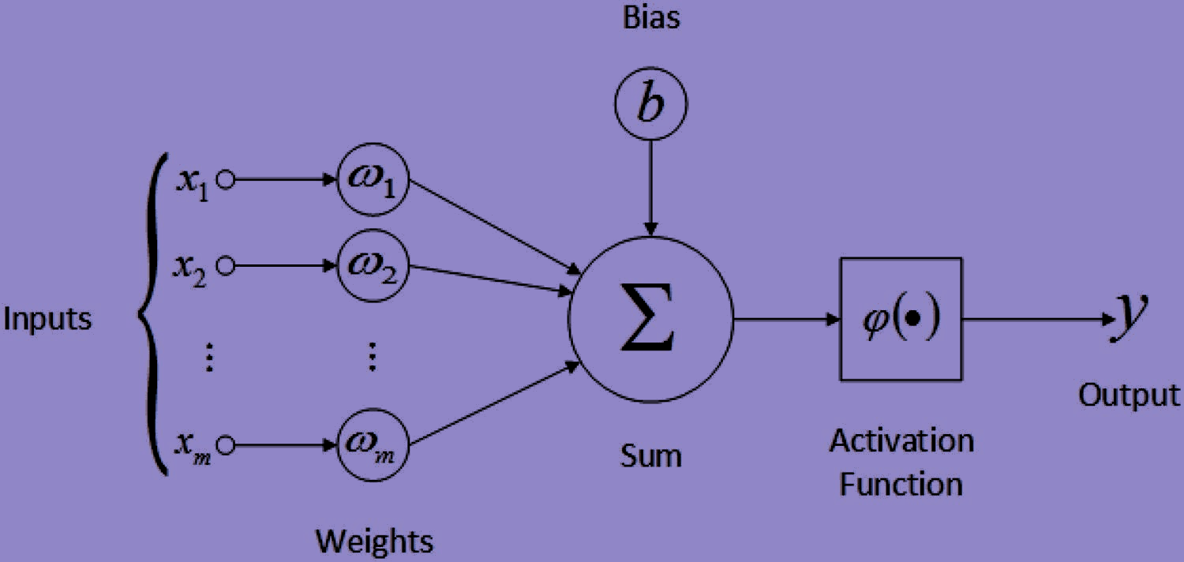
3- Configurazione dell'Addestramento
Definizione di una funzione di perdita, che misura la discrepanza tra le previsioni del modello e le etichette reali.
Scelta di un ottimizzatore (ad esempio, Adam o SGD) per minimizzare la funzione di perdita.
Specifica di metriche di valutazione come l'accuratezza
4- Addestramento del Modello
Utilizzo del set di addestramento per eseguire l'addestramento del modello attraverso diverse epoche.
Divisione del dataset di addestramento in batch per accelerare il processo di addestramento.
Monitoraggio delle prestazioni sul set di validazione per evitare l'overfitting.
Salvataggio dei pesi del modello se migliora sul set di validazione.

Slide 9

5- VALUTAZIONE DEL MODELLO
Dopo l'addestramento, valutazione delle prestazioni del modello sul set di test per misurare la sua capacità di generalizzazione a nuovi dati.
Analisi delle metriche di prestazione, tra cui accuratezza, precisione, richiamo e F1-score.
6- Ottimizzazione e Fine-Tuning:
Se le prestazioni non sono soddisfacenti, è possibile regolare iperparametri come tasso di apprendimento, dimensione del batch o aggiungere tecniche di regolarizzazione.
Possibile esplorare l'uso di trasferimento di apprendimento, utilizzando modelli pre-addestrati su grandi dataset per inizializzare il modello.
Continuare l'addestramento e la valutazione iterativamente fino a ottenere le prestazioni desiderate.
7-Deploy del Modello:
Una volta soddisfatti dei risultati, il modello può essere implementato in un ambiente di produzione per l'inferenza su nuovi dati.
Implementazione di meccanismi di monitoraggio per rilevare eventuali degradazioni delle prestazioni nel tempo.

Slide 10


CASO STUDIO
TRAFFIC SIGN DETECTION
La lettura della segnaletica stradale verticale e orizzontale, permette all’elettronica di:
regolare la velocità dell’auto
avvisare il guidatore di un determinato divieto
sorpasso
d’accesso
in grado di avvertirci grazie ad un allarme acustico o colorando di rosso lo sfondo del segnale su nostro display

Slide 11
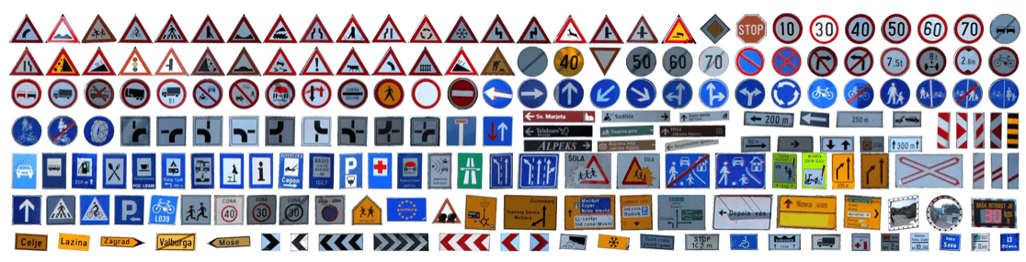
CASO STUDIO
Obiettivo: Creare un modello di deep learning per riconoscere i segnali stradali in immagini.
Dataset: Utilizzeremo il dataset German Traffic Sign Recognition Benchmark (GTSRB), che contiene oltre 50.000 immagini di segnali stradali tedeschi appartenenti a 43 diverse classi.

Slide 12
CASO STUDIO
PASSAGGI
PREPARAZIONE DEL DATASET
Caricare e preprocessare il dataset GTSRB. Questo include il ridimensionamento delle immagini, la normalizzazione e la suddivisione tra set di addestramento e set di test.
01
COSTRUZIONE DEL MODELLO
CREARE UN MODELLO DI RETE NEURALE CONVOLUZIONALE UTILIZZANDO TENSORFLOW E KERAS CHE DOVREMO ADATTARE LA STRUTTURA DEL MODELLO PER GESTIRE LE IMMAGINI DEI SEGNALI STRADALI.
02

Slide 13
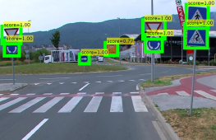
CASO STUDIO
ADDESTRAMENTO DEL MODELLO
Addestrare il modello utilizzando il set di addestramento GTSRB. Durante l'addestramento, il modello imparerà a riconoscere i diversi tipi di segnali stradali.
03
PREDIZIONE DI NUOVE IMMAGINI
UTILIZZARE IL MODELLO ADDESTRATO PER EFFETTUARE PREVISIONI SU NUOVE IMMAGINI DI SEGNALI STRADALI E VALUTARE LA SUA CAPACITÀ DI RICONOSCERE I SEGNALI IN CONDIZIONI REALI.
04

Slide 14
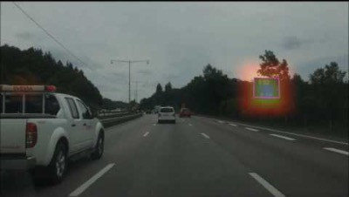

Slide 15
A CURA DI
EZROURI KHADIJA , NOHAYLA NADIR

